Slide 1

Hot Pot
Get Inspired, Eat Adventurously
Human Computer Interaction WiSe 23/24
Prof. E. Hergenröther, Prof. B. Frömmer
Ein Projekt von
Denis Cvach, Huong Ly Nguyen, Long Nguyen, Maximilian Sänger

Slide 2
Inhaltsangabe
Problemstellung
Lösungskonzeption
User Research
Fazit
Live Demo

Slide 3
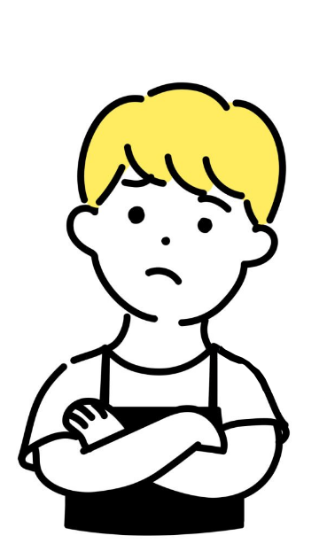

Problemstellung
Aktuelle Realität:
Welche Zutaten brauche ich dafür?
Was soll ich heute essen?
Wie zum Henker koche ich das überhaupt?

Slide 4

Problemstellung
Aktuelle Lösungsansätze:
In den sozialen Medien stöbern
Google fragen
Rezept-Apps nutzen

Slide 5



Problemstellung
Aktuelle Lösungsansätze:
direkt mit anderen Kochbegeisterten kommunizieren
auf KI-Technologie
basiert
auf visuelle Anreize
konzentriert

Slide 6
Problemstellung
Nachteile der aktuellen Lösungsansätze:
Soziale Netzwerke
Informationsüberflutung
Zeitintensiv

Slide 7
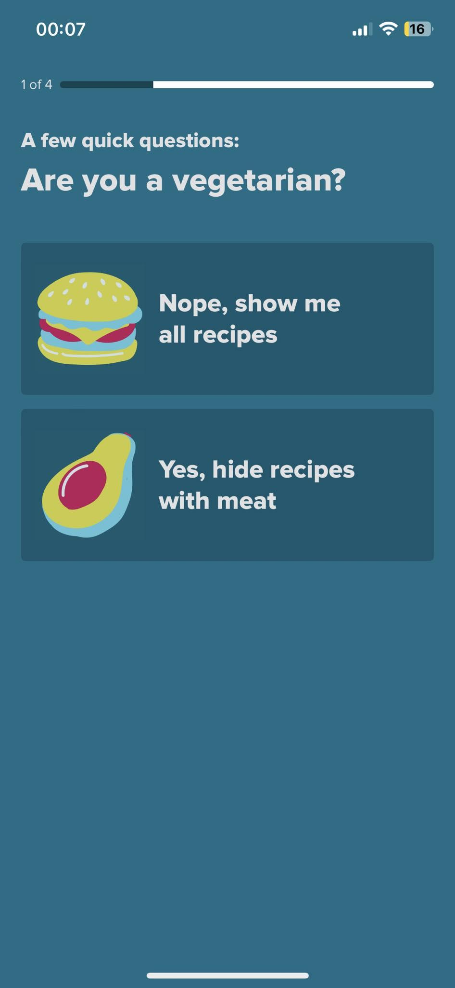
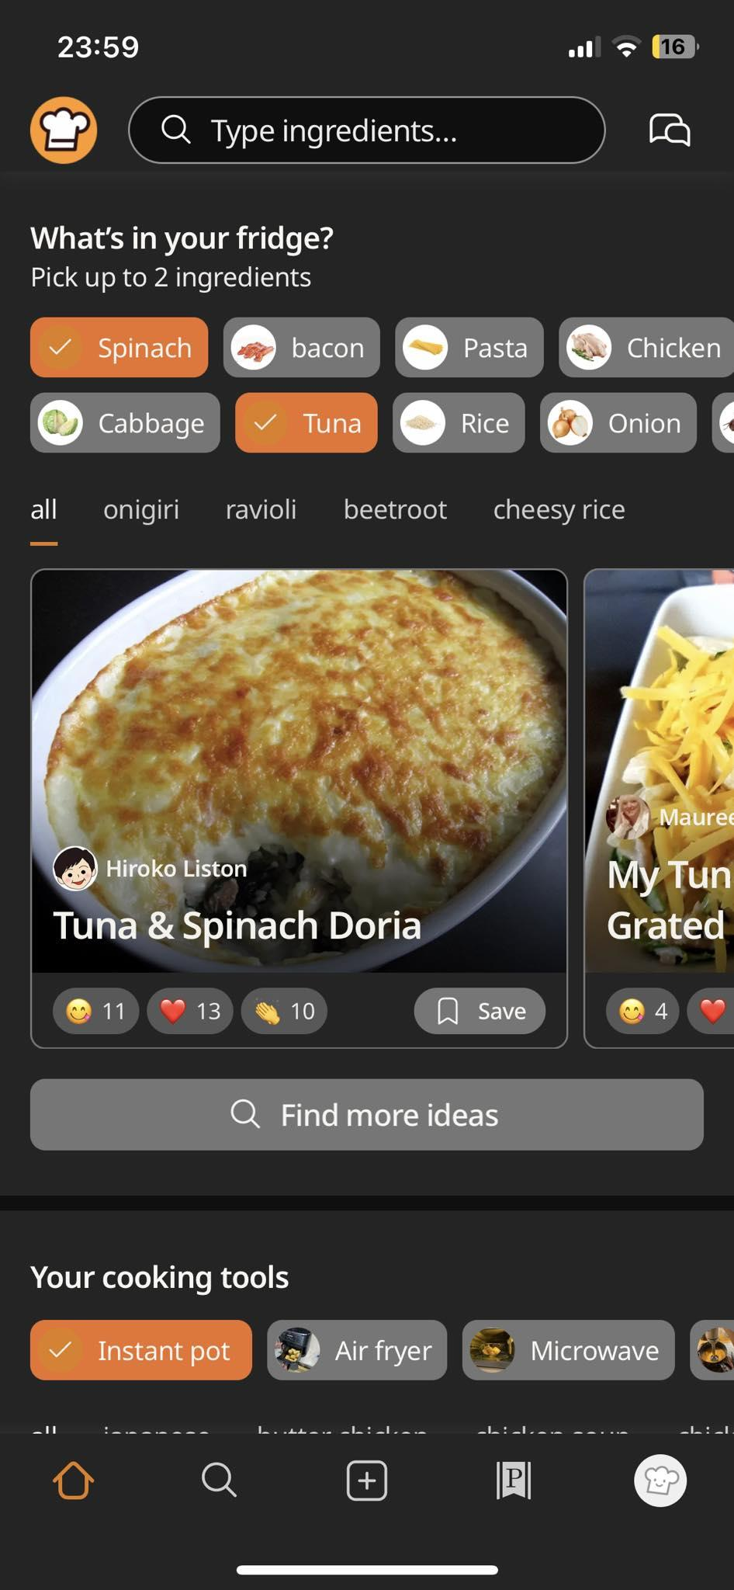
Problemstellung
Nachteile der aktuellen Lösungsansätze:
Einfache Rezept-Apps
Begrenzte soziale Interaktion
Wenige Filteroptionen
Begrenzte intelligente Suchfunktionen

Slide 8

Lösungskonzeption
Was wollen wir aus unserer App?
Möglichkeit, Rezepte entsprechend der Ernährungsweise zu bekommen
Rezepte hochladen zu können
Andere Nutzer befreunden und ihre “Rezepte des Tages” zu sehen
Möglichkeit, notwendige Zutaten für ein Rezept zu speichern

Slide 9
Lösungskonzeption
Warum sind wir anders als die Konkurrenz?
Fokus auf Rezepte mit Merkmalen von Social Media
User Story ähnlich wie in Instagram
Accounts mit Option für Allergien
Statt spezifisch nach Rezepten zu filtern -> wird für den User gefiltert
Automatisierung der Einkaufsliste
Schnelles Hinzufügen der notwendigen Zutaten
Bereits besessene Zutaten werden berücksichtigt

Slide 10
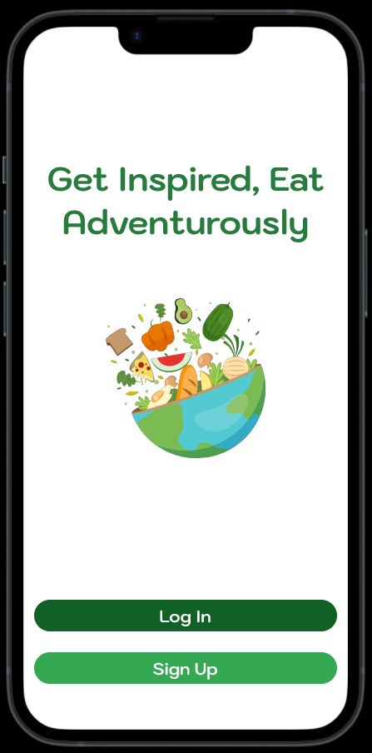
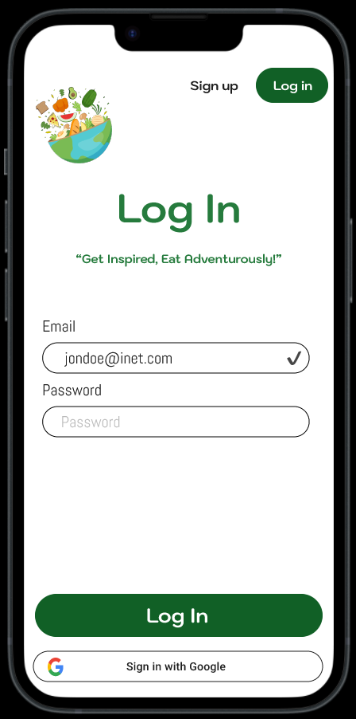
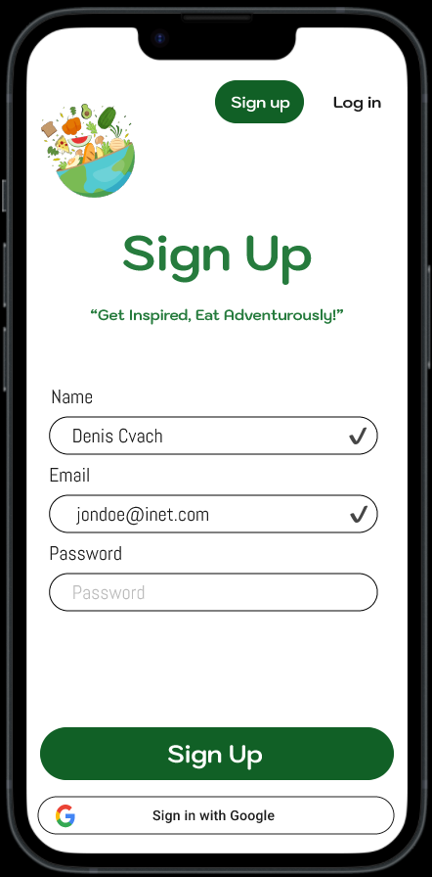
Low Fidelity Prototype - Login

Slide 11
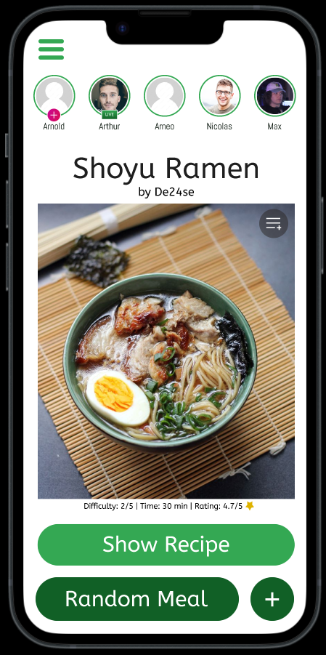
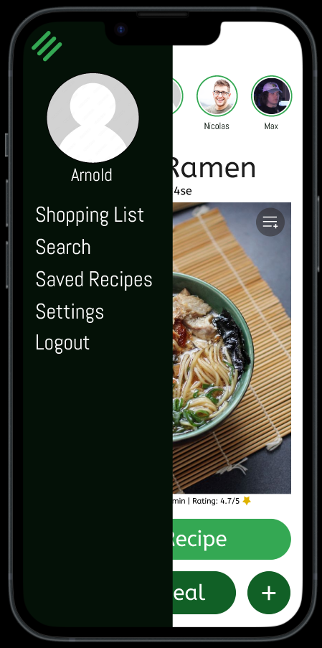
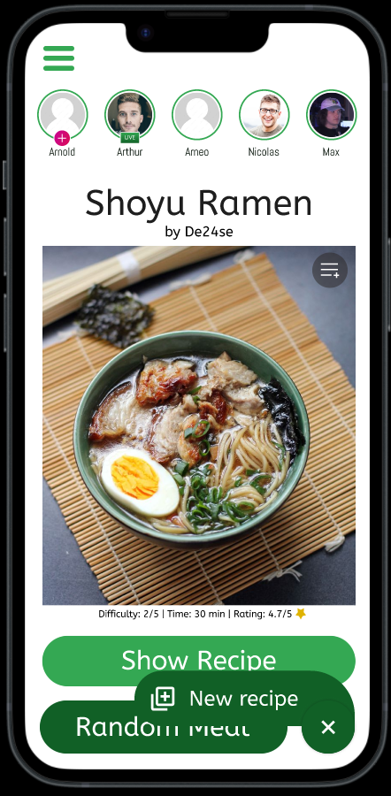
Low Fidelity Prototype - Main Screen

Slide 12
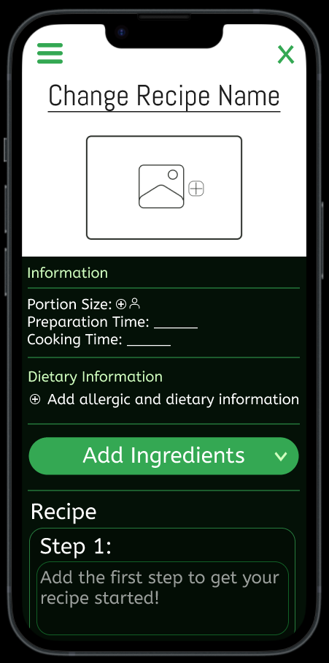
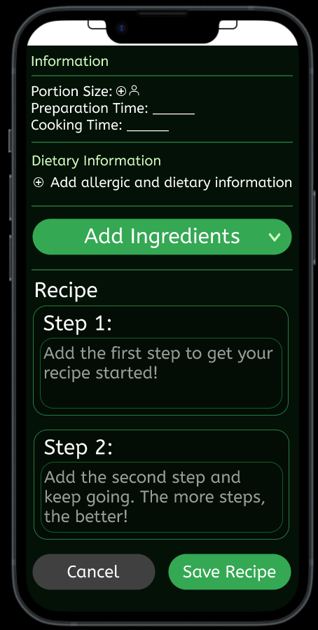
Low Fidelity Prototype - Create Recipe

Slide 13
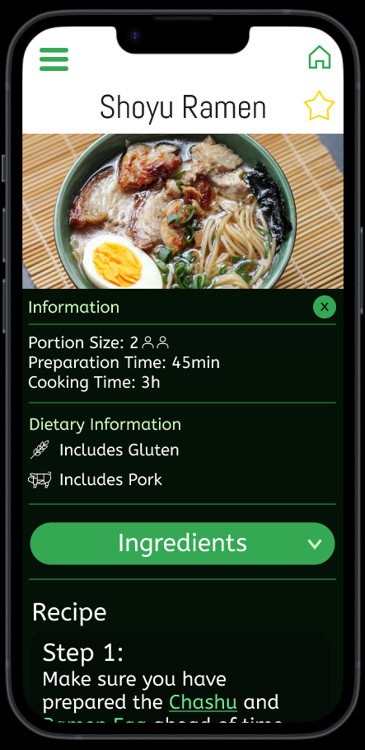
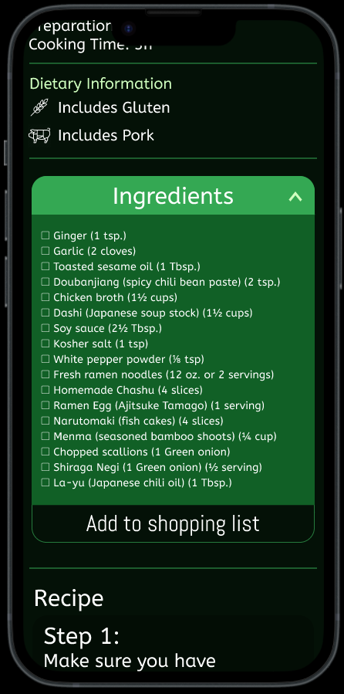
Low Fidelity Prototype - Recipe Details

Slide 14
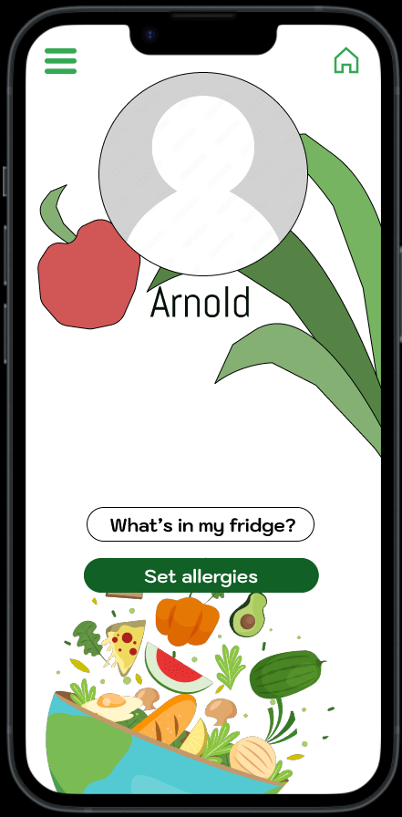
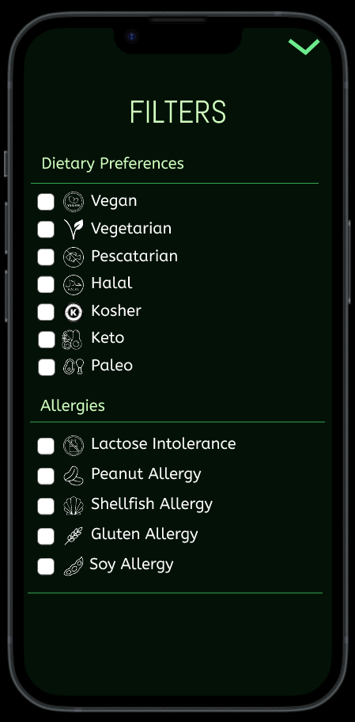



Low Fidelity Prototype - Set Dietary Preferences

Slide 15
User Research
Was haben wir getan, wie haben wir die Ergebnisse in das Konzept integriert

Slide 16
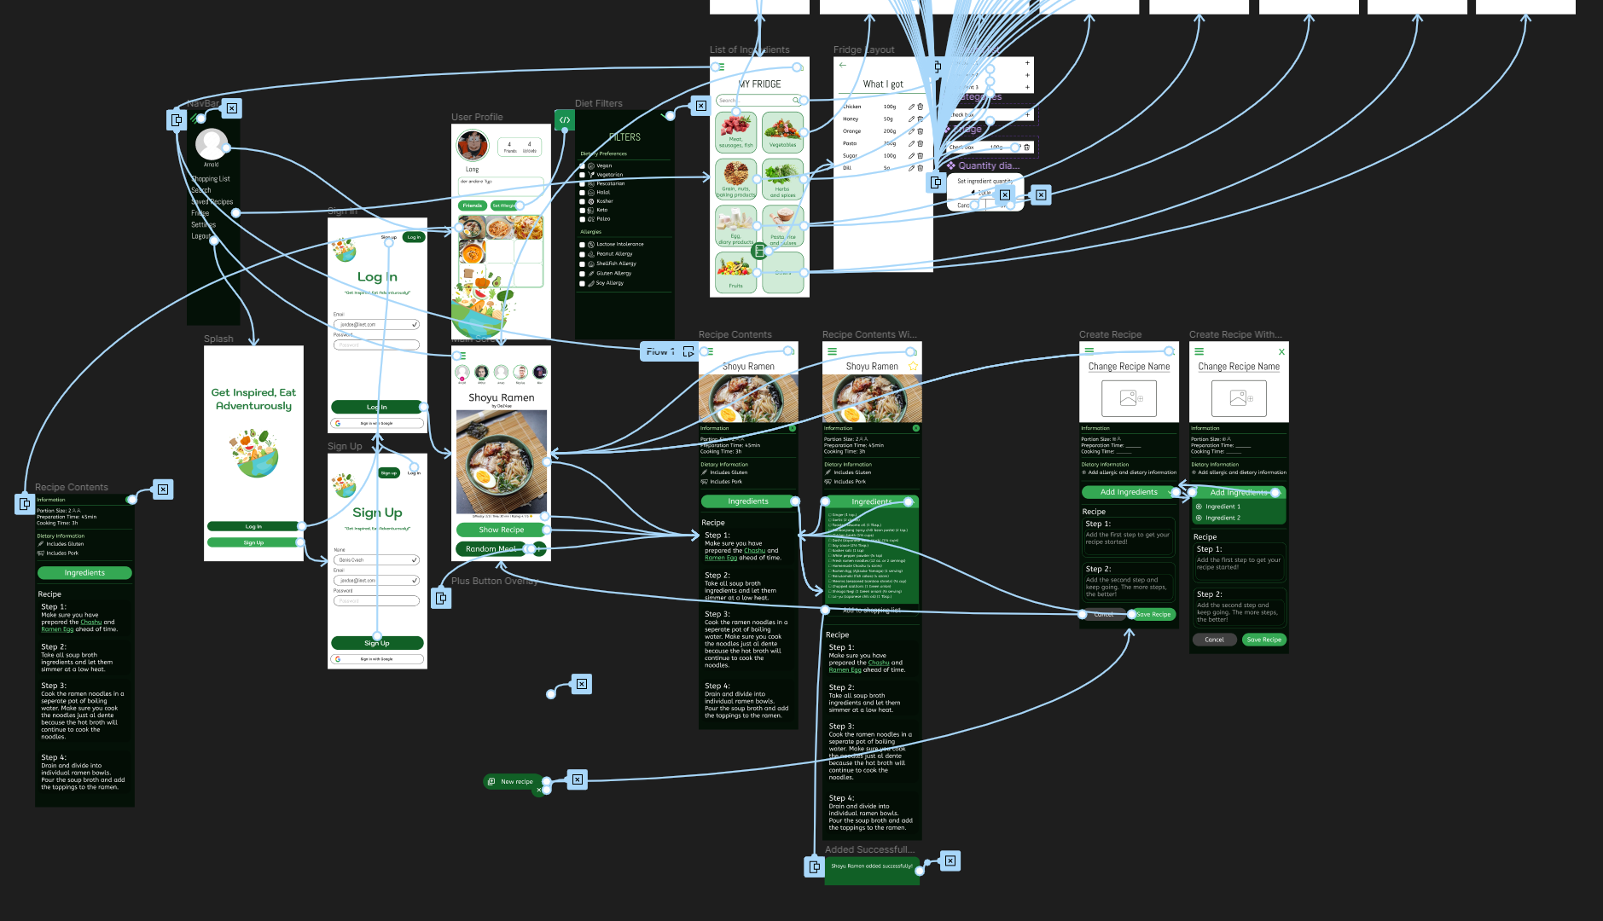
Evaluation des Bedienkonzepts
Midi-Fidelity Prototype in Figma
Klickbarer Prototyp im Browser
Aufnehmen des Bildschirm möglich
Zielgruppe der Interviewten:
Studierende über 18 Jahre, die allein leben oder in WGs
Eltern, Personen über 30, Berufstätige
Rentner, Personen über 60

Slide 17
Ergebnisse des User Research
Große Unterschiede in den Zielgruppen
Jüngere Generation: Intuitives Navigieren, schneller Zugriff auf Inhalte
>30 Jährige: Effiziente Navigation, klare Struktur
Ältere Generation: Benötigen deutliche, visuelle Anleitung
Neues Bedienkonzept notwendig
Betonung der sichtbaren Anklickbarkeit
Einfachheit und sofortige Erkennbarkeit
Einsatz von Icons zur Veranschaulichung von Funktionen

Slide 18
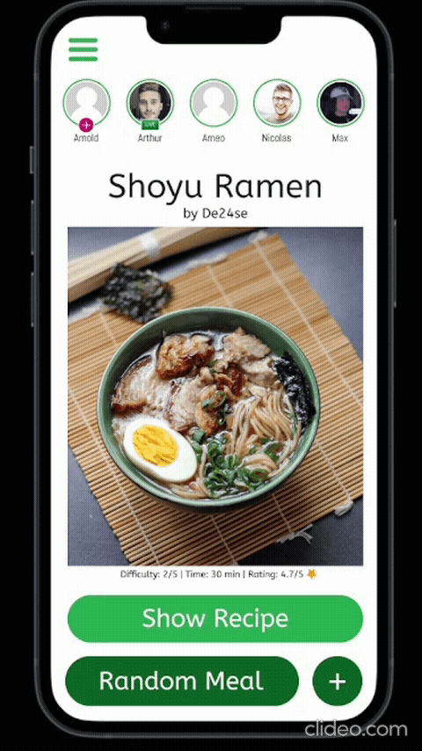
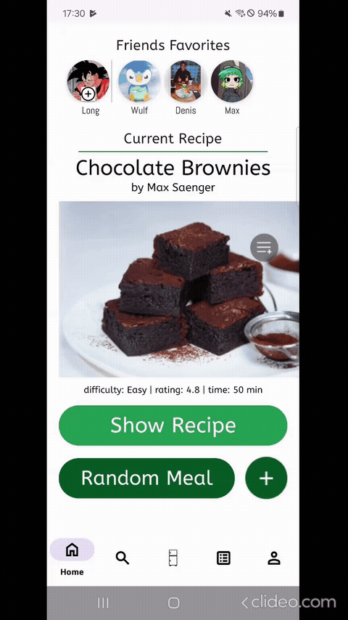
Ergebnisse des User Research
Originale Konzeption:
Sliding Navigation Bar
Neue Konzeption:
Bottom Navigation Bar
bietet tiefere Navigationsebene
unübersichtlich
leichter zugänglich
übersichtlich
intuitiv
schnell
Erweiterungs-
potenzial begrenzt

Slide 19
Fazit
Endergebnis, Ausblick, Risikoabschätzung

Slide 20

Fazit - Endergebnis
Hot Pot – Essen verbindet die Welt
Eine Social Media Kochrezept-Sharing App
Speichern der Benutzerdaten, wie Name, Biografie, Allergien oder Favoriten
Gespeicherter Kühlschrankinhalt, sowie Einkaufszettel
Beide haben Einfluss aufeinander, sowie Einfluss auf vorgeschlagene Rezepte
Rezeptvorschläge auf der Hauptseite
Suchfunktion für Freunde und Rezepte, mit Filtermöglichkeiten

Slide 21
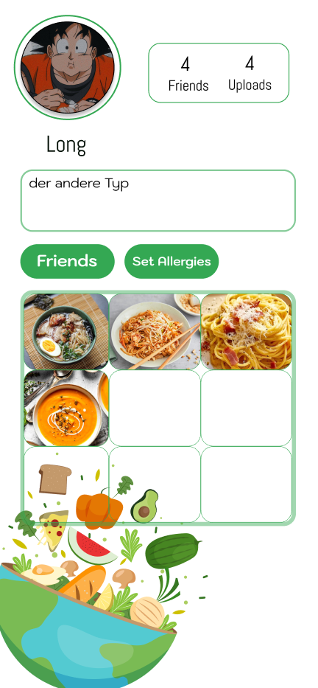
Fazit - Ausblick
Gutes Fundament für die Ausarbeitung der Social Media Features
Posts auf dem Benutzerprofil
Fotos der gekochten Rezepte als “Story”
Kommentar- und Bewertungssystem für Rezepte
Direktnachrichten mit Freunden
Ausarbeiten eines Algorithmus,
der beliebte und neue Rezepte eher vorschlägt

Slide 22
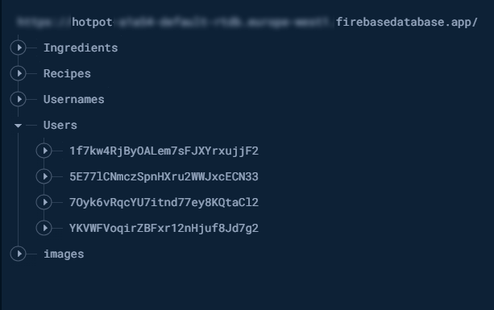
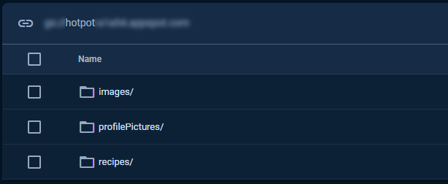
Fazit - Risikoabschätzung
Echtzeit-Datenbank kostet Ressourcen
Für weitere Entwicklung notwendig
Speicherplatz und hoher Datendurchsatz ist teuer
Wartung und Optimierung
Monetarisierung
Um Kosten zu stemmen, werden Werbeträger benötigt
Konzept für Werbeflächen notwendig
Wertvolle Zeit geht verloren

Slide 23
Live Demo

Slide 24
Vielen Dank für Ihre Aufmerksamkeit.
Irgendwelche Fragen oder Anmerkungen?

